Slide 1
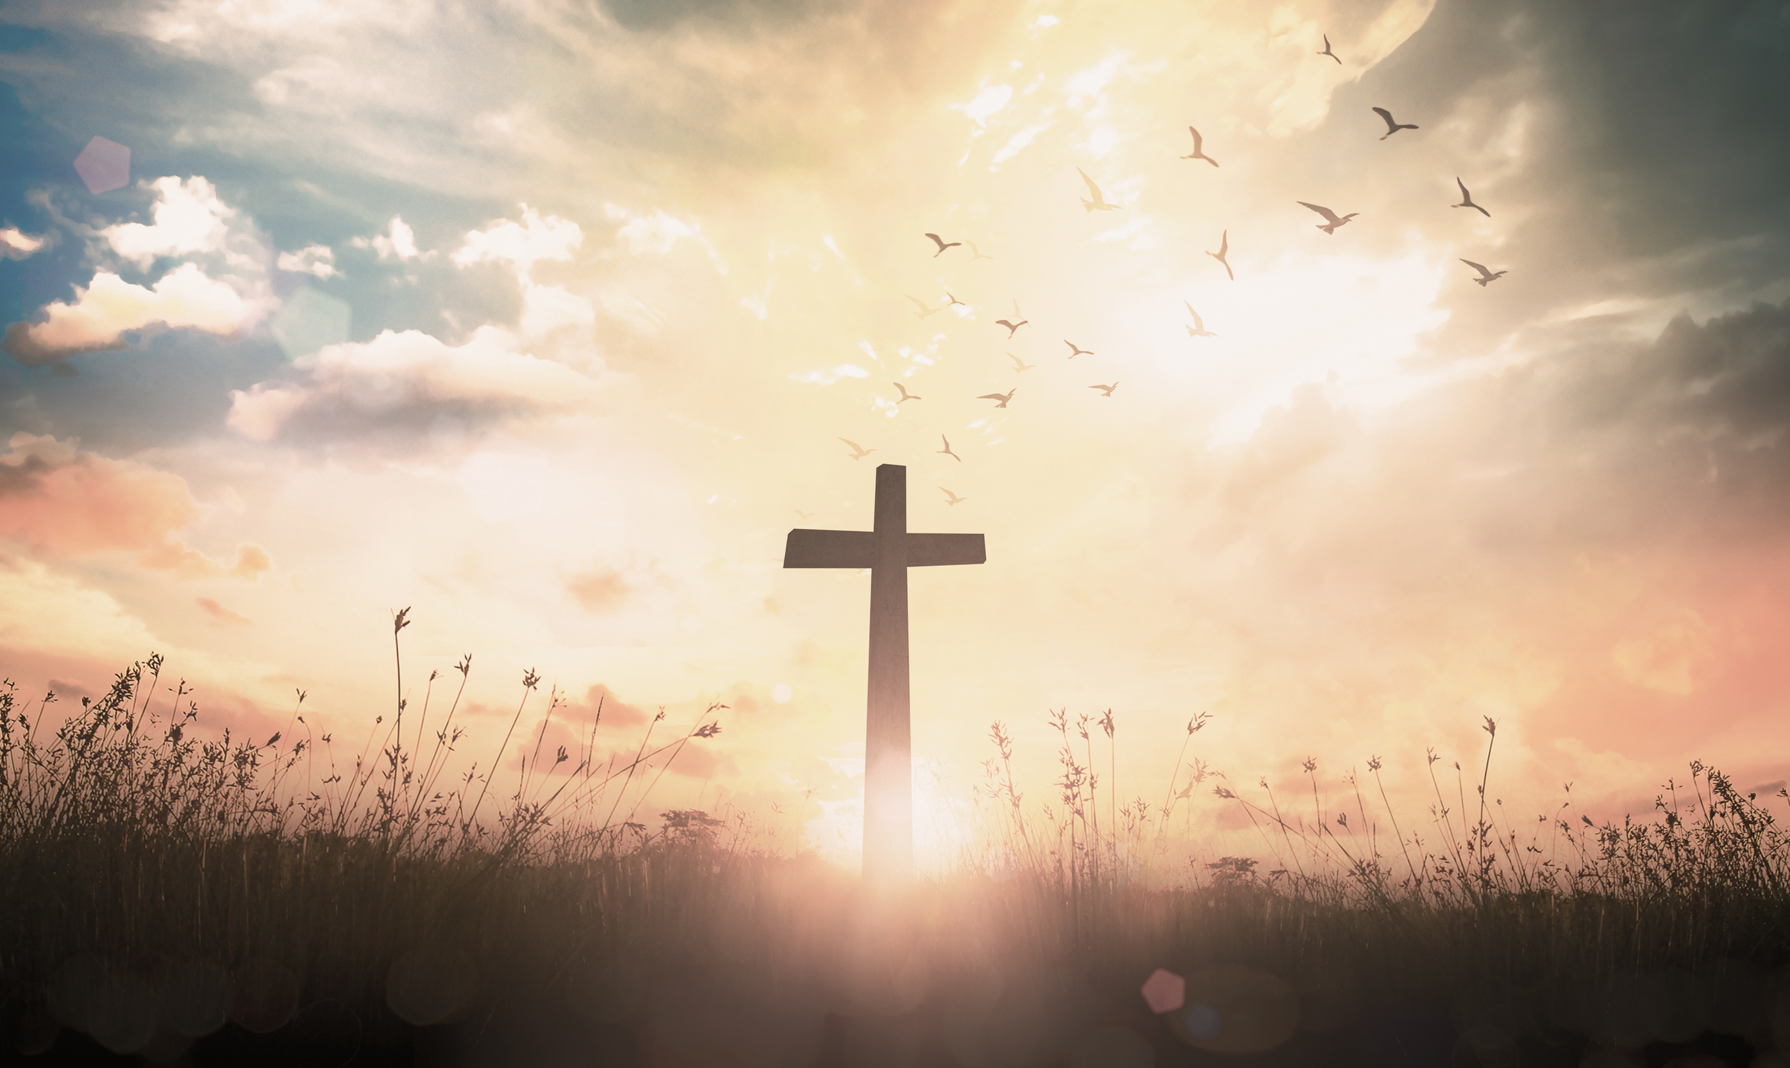

LECCIÓN 6
JESÚS, LA LUZ DEL MUNDO

Slide 2
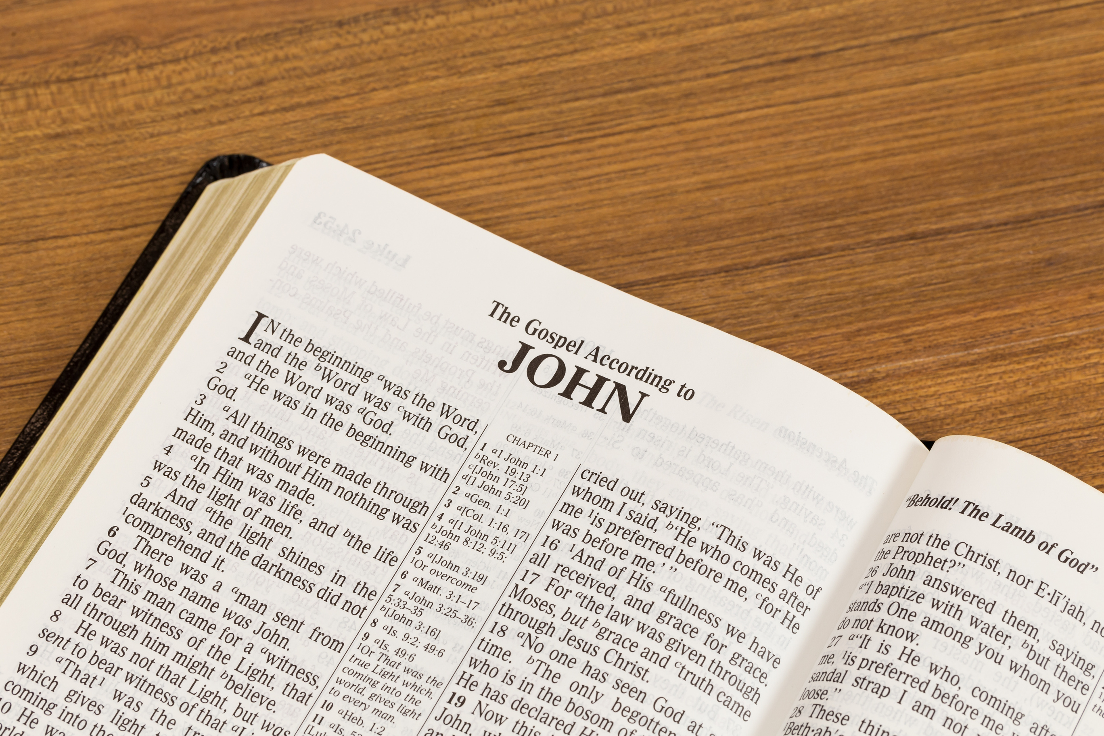
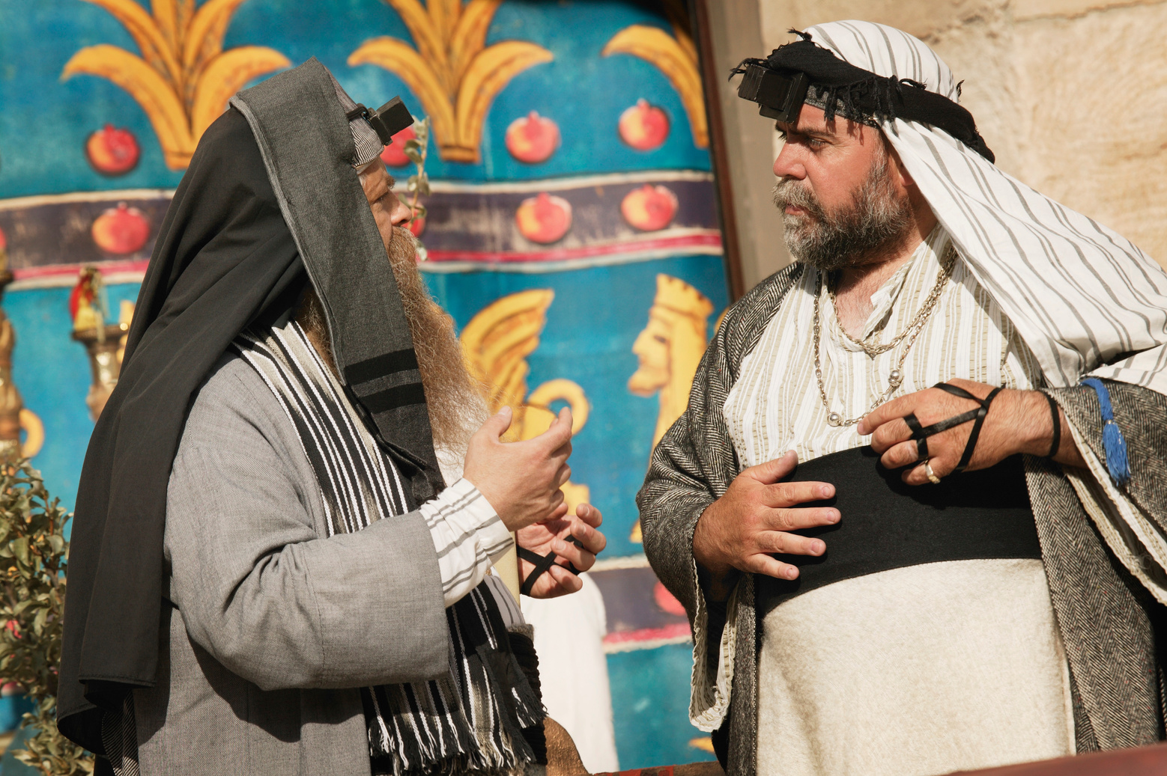
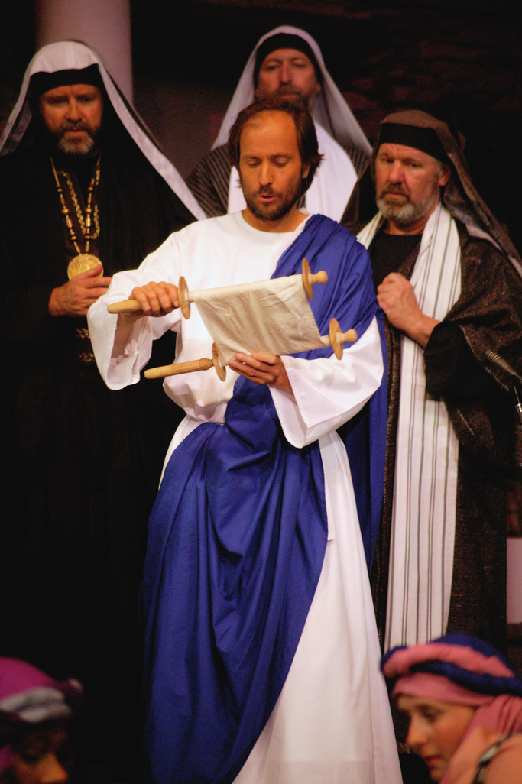
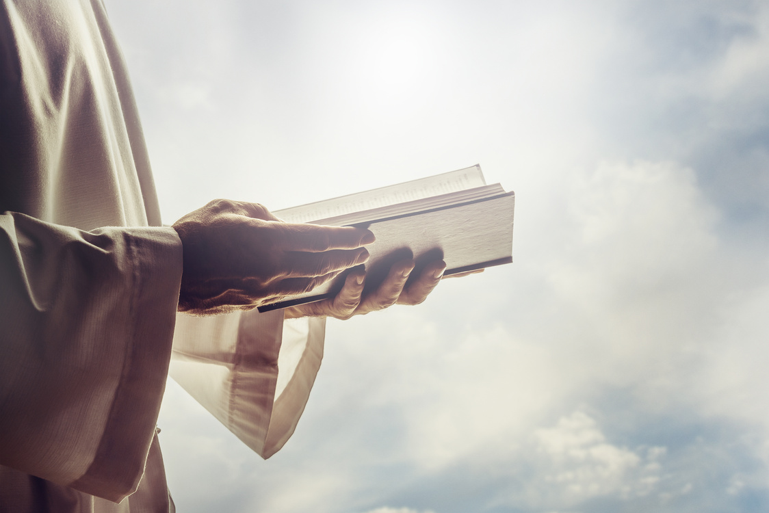
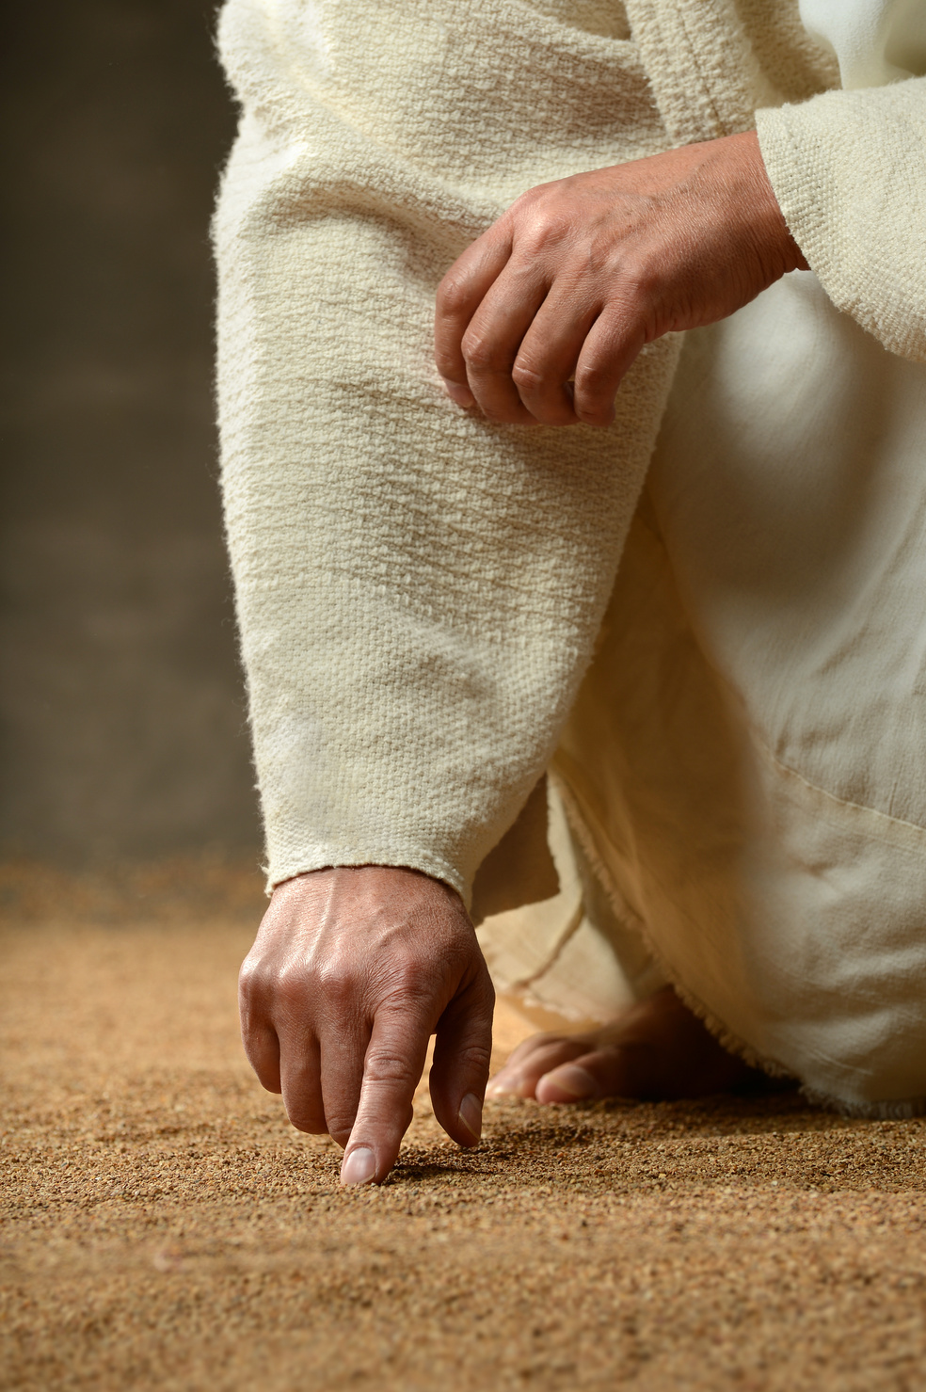

LECCIÓN DE REPASO
“Ni Yo te Condeno”
DOMINGO
LUNES
MARTES
MIERCOLES
JUEVES
UNA TRAMPA PARA JESÚS
EL CUADRO REAL AL DESCUBIERTO
UNA ACCIÓN IMPREVISTA
ESPARCIENDO CONSUELO
TIERNA RESTAURACIÓN

Slide 3
LECCIÓN 6
JESÚS, LA LUZ DEL MUNDO

Slide 4
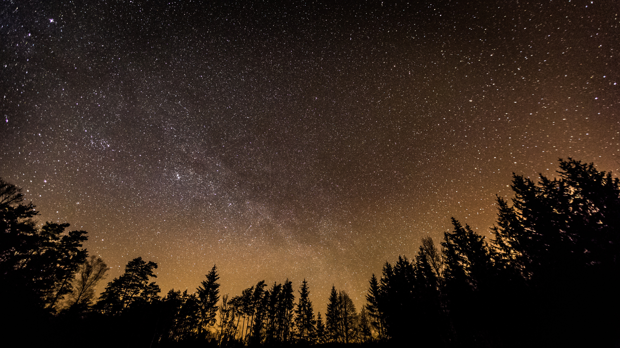
DOMINGO
RECORDANDO LA CREACIÓN
a. ¿Qué creó Dios el primer día de la creación? Génesis 1:3–5.

Slide 5
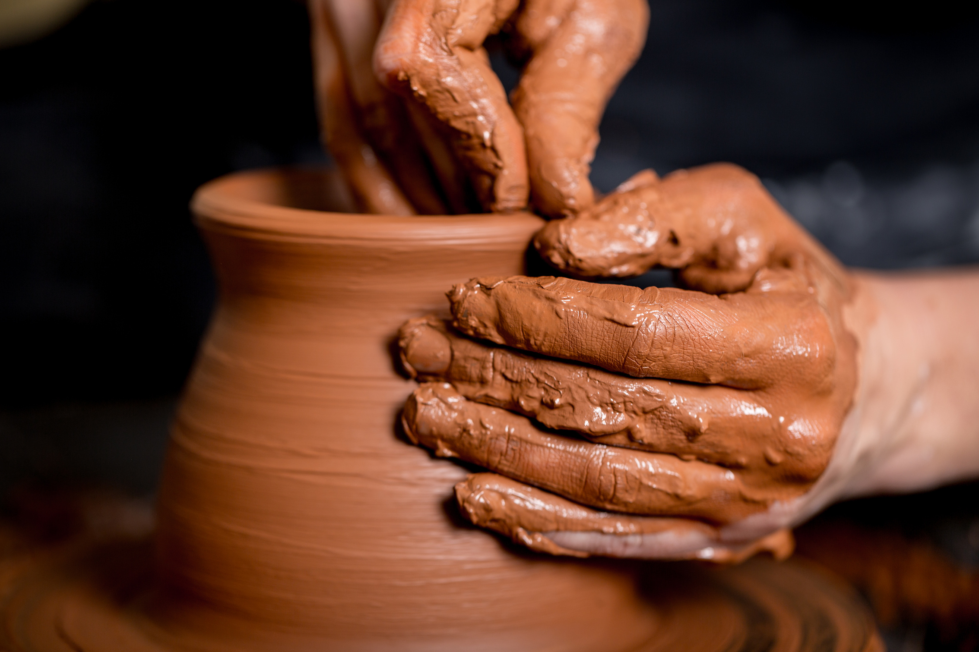
DOMINGO
b. ¿Quién estuvo presente en la creación del mundo, no como mero observador, sino como activo participante? Génesis 1:1, 2; Juan 1:1, 2; Colosenses 1:16.

Slide 6


LUNES
LUZ EN EL DESIERTO
a. ¿Cómo fueron guiados los hijos de Israel en el desierto? Éxodo 13:21, 22.
Explica la presencia envuelta en la columna de nube y en la columna de fuego. Éxodo 13:21 (primera parte); 1 Corintios 10:1–4.

Slide 7
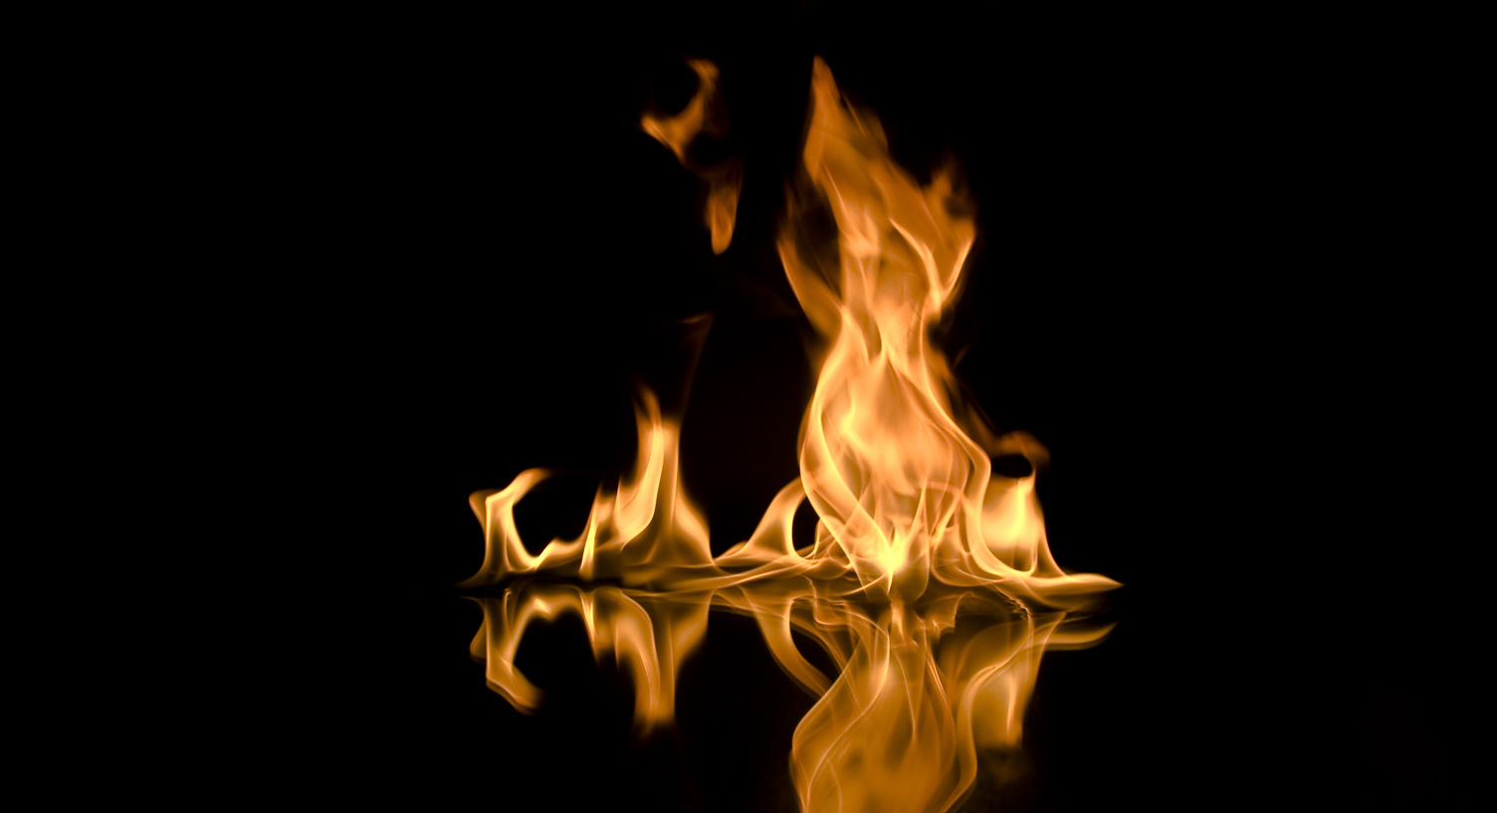
LUNES
b. ¿Qué está escrito sobre la presencia de Cristo con Israel en el desierto, y qué protección ha prometido Dios a su pueblo?
Salmos 105:39; Isaías 4:5, 6.

Slide 8
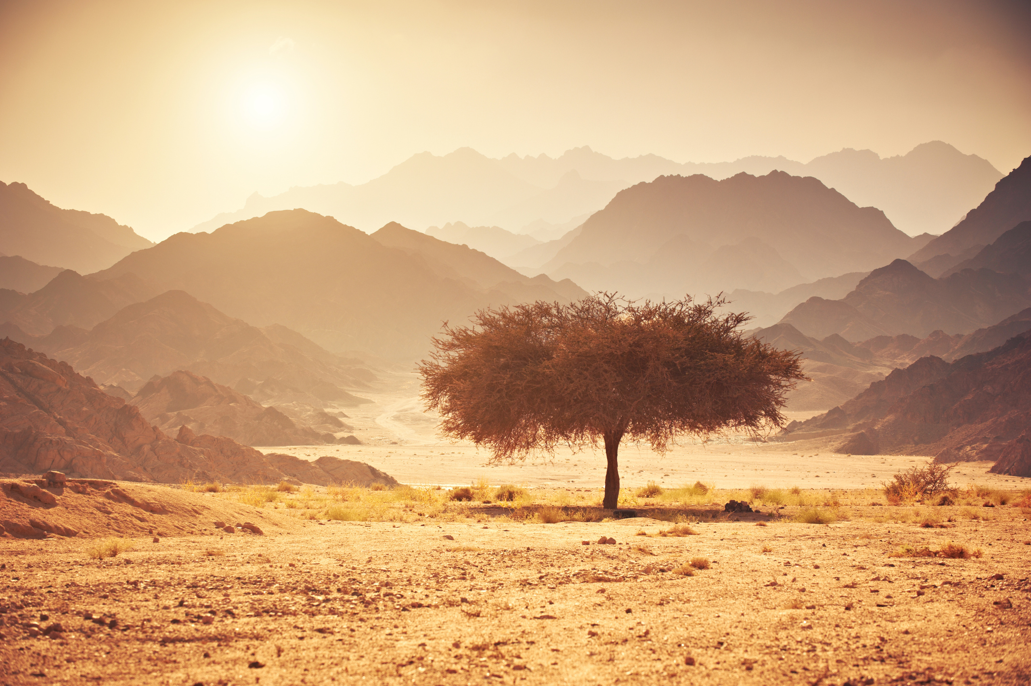
LUNES
c. ¿Cómo se manifestó Cristo a sí mismo en el Sinaí, y cómo reaccionaron Moisés y el pueblo? Éxodo 19:16–18; 20:18, 19; Hebreos 12:21.

Slide 9
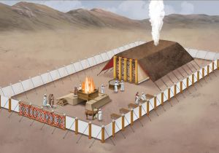
MARTES
LUZ EN LA MORADA DE DIOS
a. ¿Cómo manifestó Cristo su presencia en el tabernáculo? Éxodo 40:34, 35

Slide 10
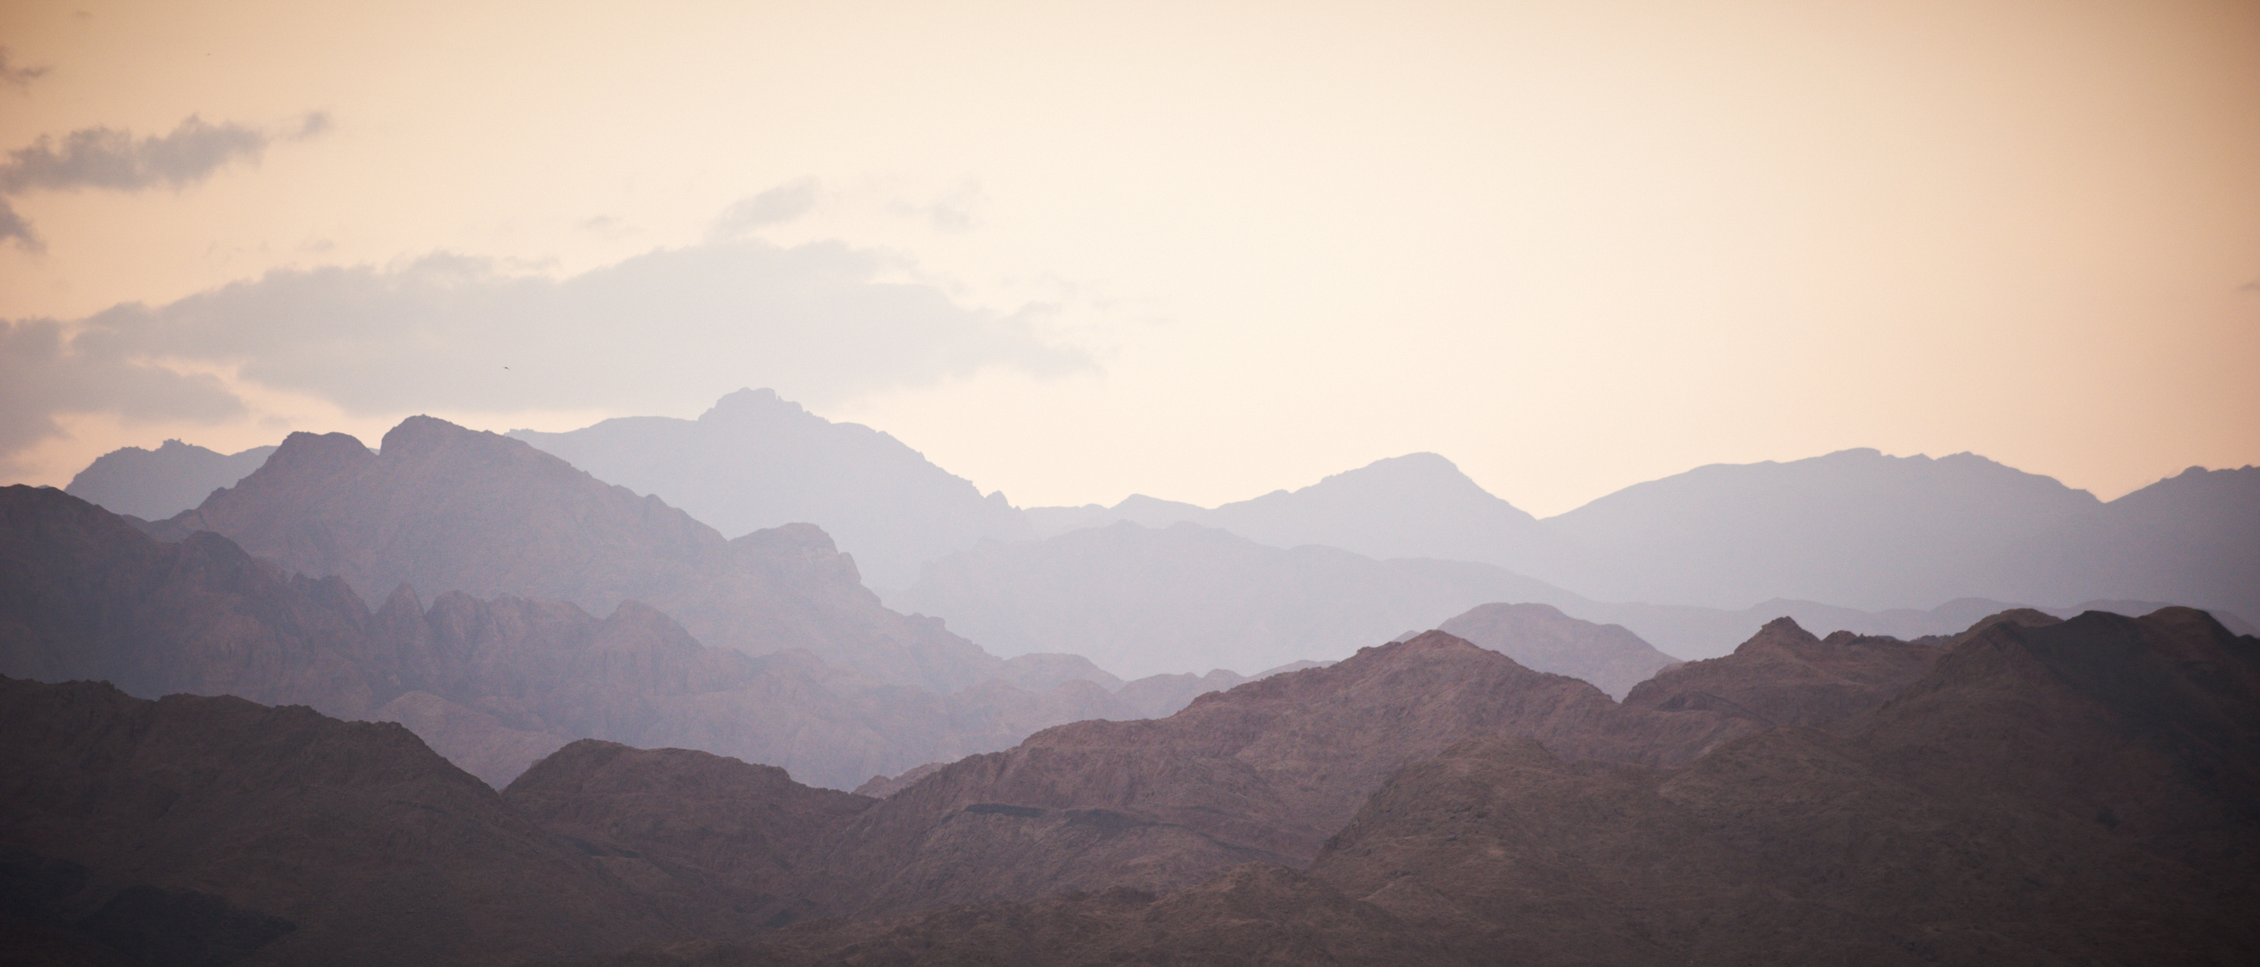
MARTES
b. ¿Qué sucedió más tarde, en ocasión de la dedicación del templo? 2 Crónicas 7:1.

Slide 11
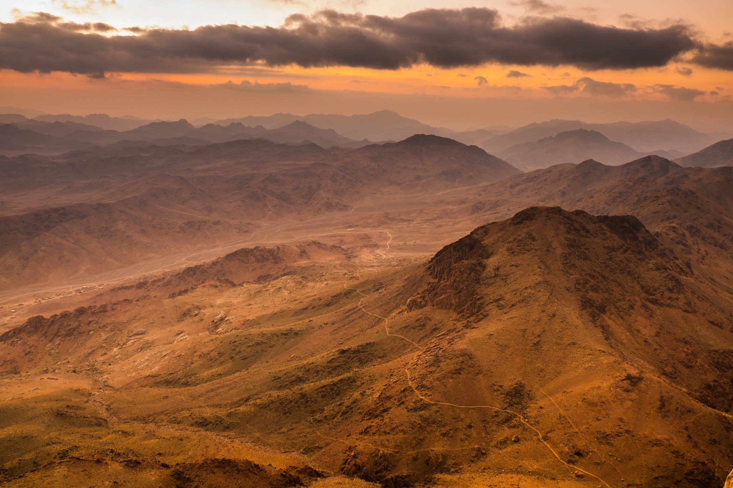
MIERCOLES
LA LUZ DEL EVANGELIO
a. ¿Qué mensaje de Cristo en Juan 8:12 nos trae una gran esperanza?

Slide 12

MIERCOLES
b. ¿Qué seguridad recibimos cuando acudimos a Jesús?
2 Corintios 3:18

Slide 13
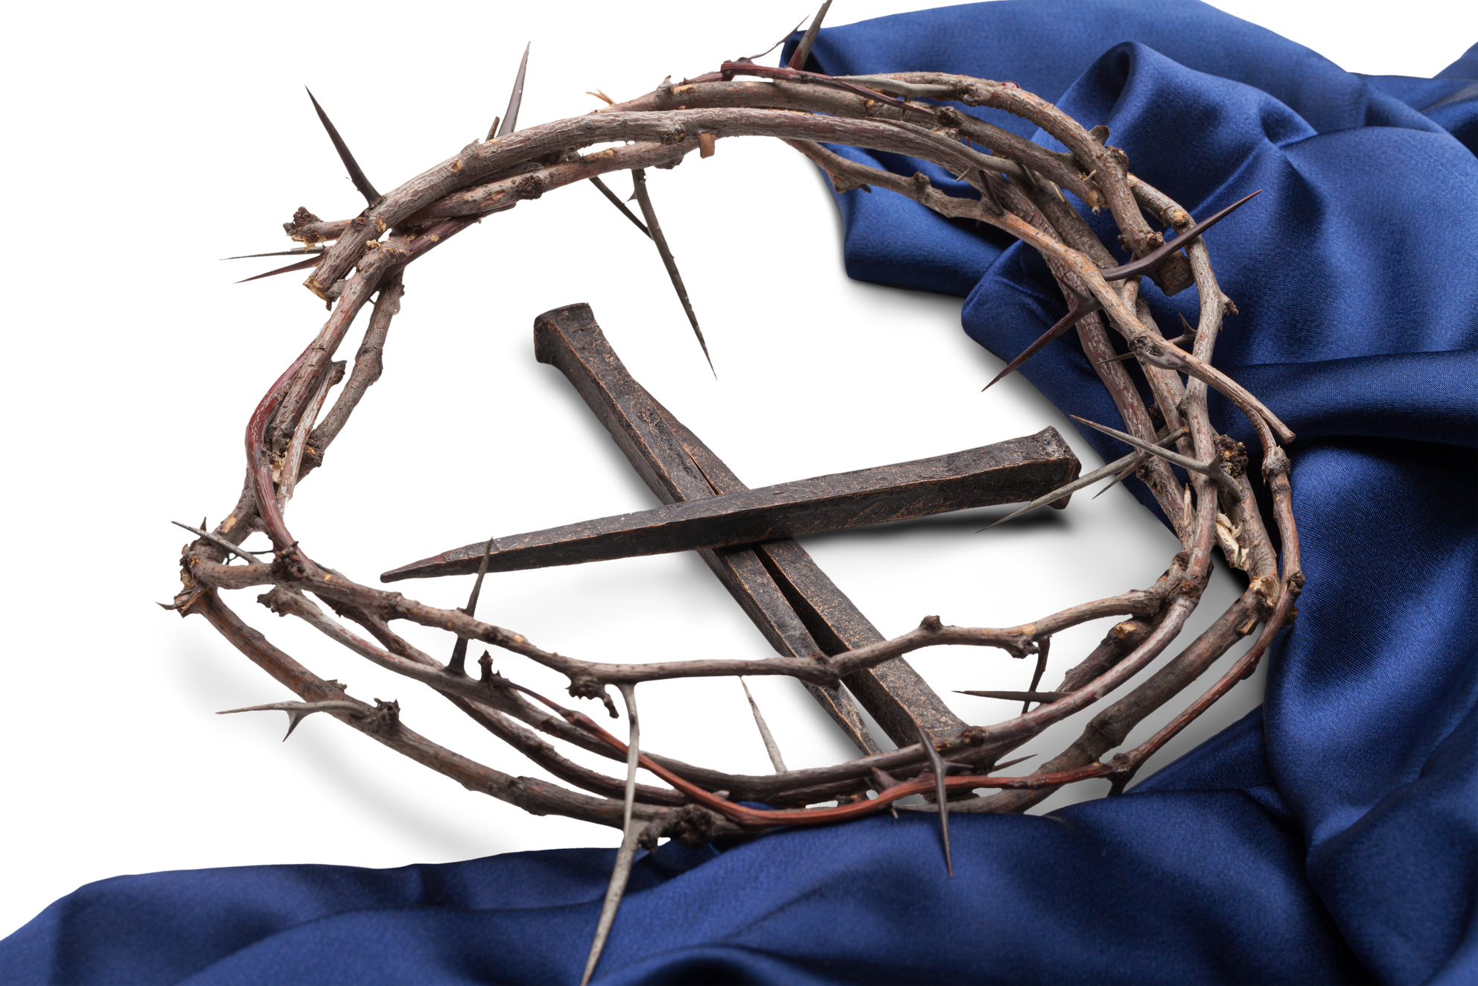
BRILLANDO EN NUESTROS CORAZONES
JUEVES
a. ¿Cómo puede elevarnos la inspiradora referencia de Pablo a la Luz del mundo?
2 Corintios 4:6.

Slide 14
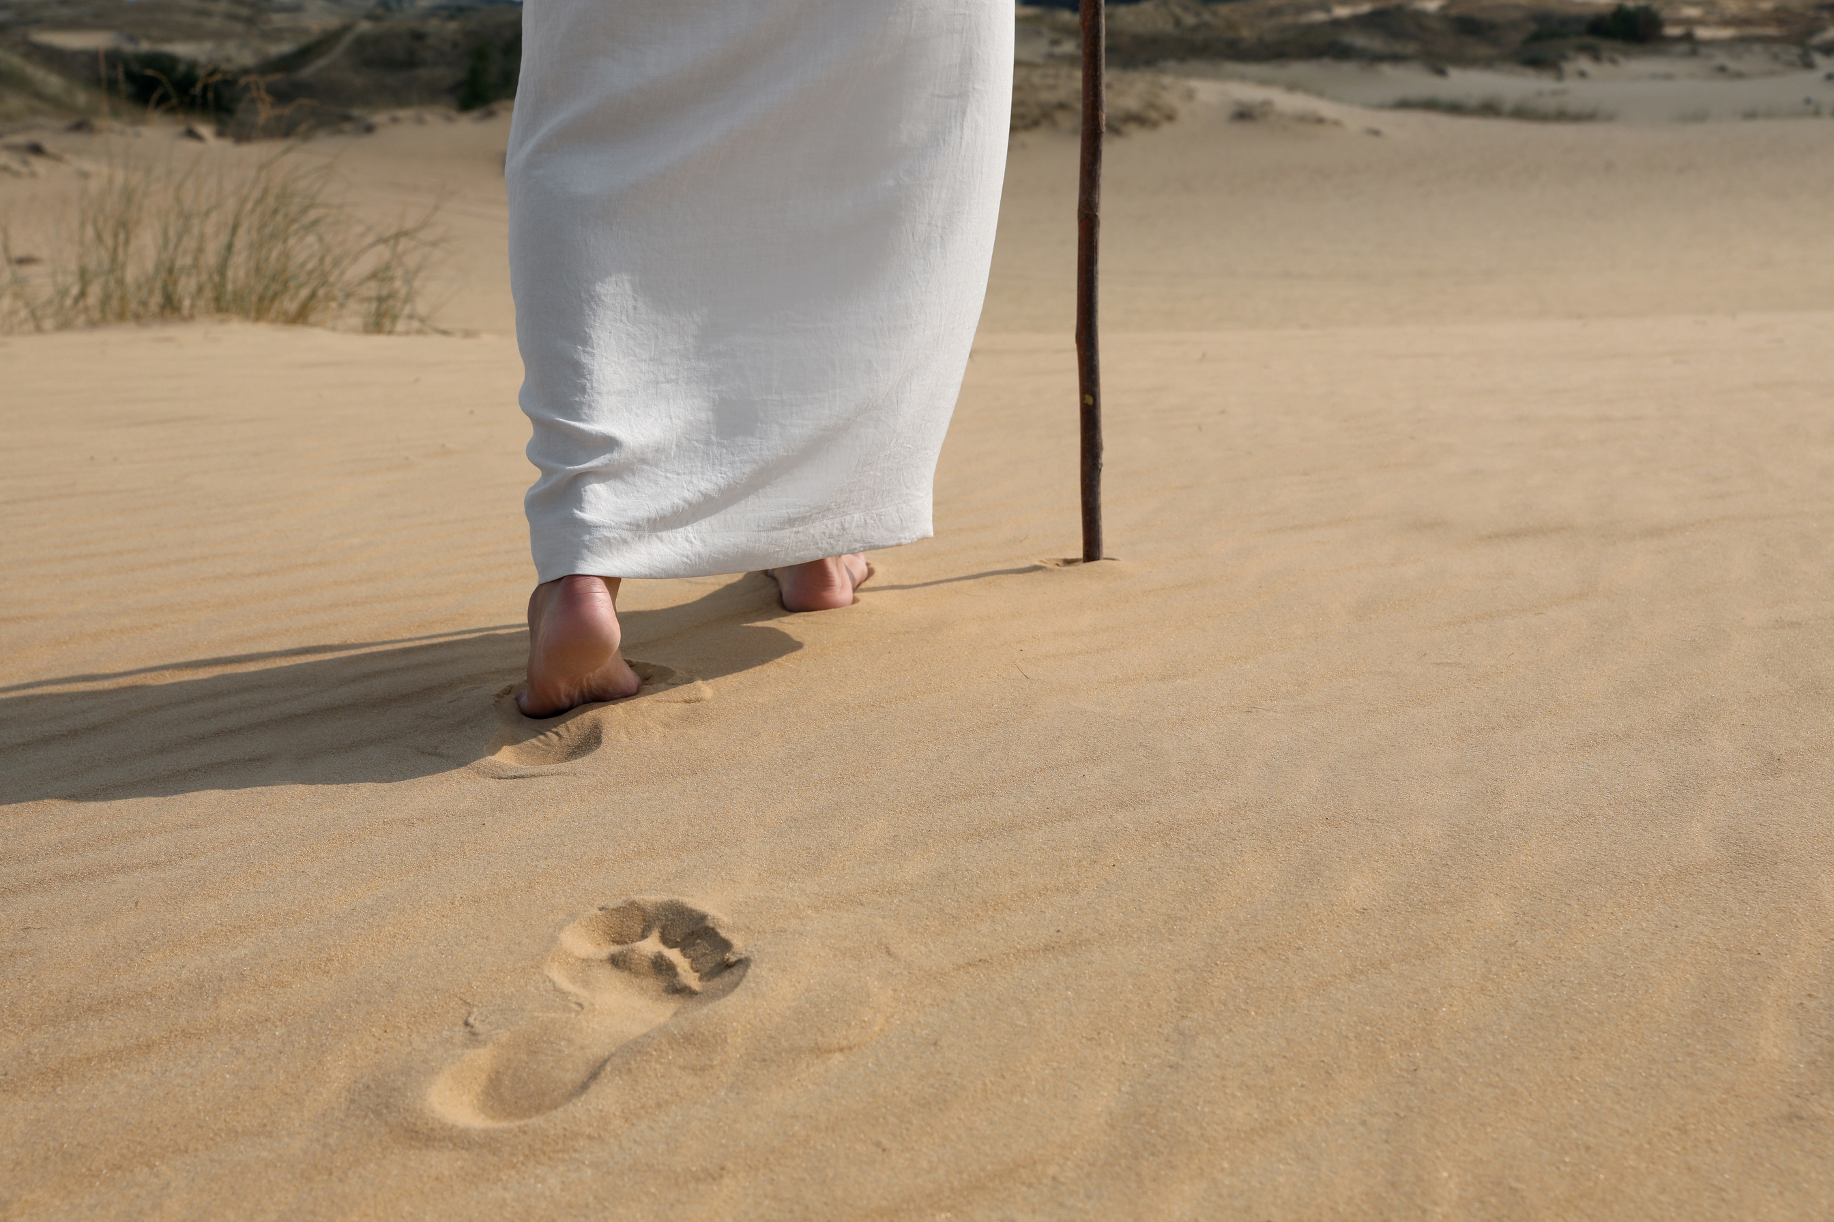
MINUTOS
MISIONEROS

Slide 15

Sigue Nuestro Canal de Whatsapp
ESCUELA SABATICA ASDMR

